Slide 1
노란돌고래
등하굣길 도우미 어플
(22년.10월.17일)
임혜지(12181728), 심은진(12181626), 윤현식(12173403)
http://www.free-powerpoint-templates-design.com

Slide 2
목차
01
역할분담 및 진행상황
02
주 연구사항
03
향후 계획
04

Slide 3
역할분담 및 진행상황

Slide 4
1. 역할 분담
*기존
프론트 엔드 : 심은진
백엔드 : 임혜지,윤현식
공공데이터 이용과 Postgresql의 외부 파일을 통한 테이블 설계 기능으로, 백엔드에서의 비중이 많이 줄어들었음을 확인하였습니다.
반면에, 맵 API 구현과 GPS 추적 등 프론트에서 수행해야할 부분이 많음을 확인하였습니다.
따라서 현재는 기존의 프론트엔드 1명 백엔드 2명 구성에서, 프론트엔드 2명 백엔드 1명으로 진행 중에 있습니다.
*변경 후
프론트 엔드 : 심은진,임혜지
백엔드 : 윤현식

Slide 5
2. 진행 상황
부모와 자녀 계정 연결
위험지역 표시 및 알림
01
각 계정에 대해 ‘보호자에게 초대 요청 및 수락’을 통해 매칭함
04
사고다발구역 등의 위험 지역을 표시하고, 접근 시에 알림
자녀의 실시간 GPS 위치 파악
등하교 시간 파악 및 알림
02
보호자는 피보호자의 위치를 모니터링 가능하며, 반드시 상호 간의 동의를 전제로 함
05
등하교 시간을 설정하고, 초과 시에 보호자에게 알림
자녀의 이동 경로 파악
무단횡단 파악 및 알림
03
GPS 오차 범위를 고려해 경로 표시를 포함함
06
횡단보도를 벗어난 차도 위 움직임을 감지해 보호자에게 알림

Slide 6

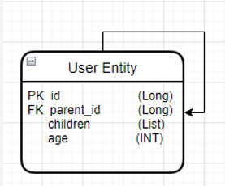
2. 진행 상황
**사용자(유저) 테이블 초안.
self-mapping을 하는 구조로, 부모 user는 자식 user를, 자식 user는 부모 user를 참조하는 구조입니다.
사용자에 대한 데이터를 가지고, 이에 기반한 동적 컨텐츠를 더 계획 중에 있습니다.
**6주차 발표 PPT

Slide 7
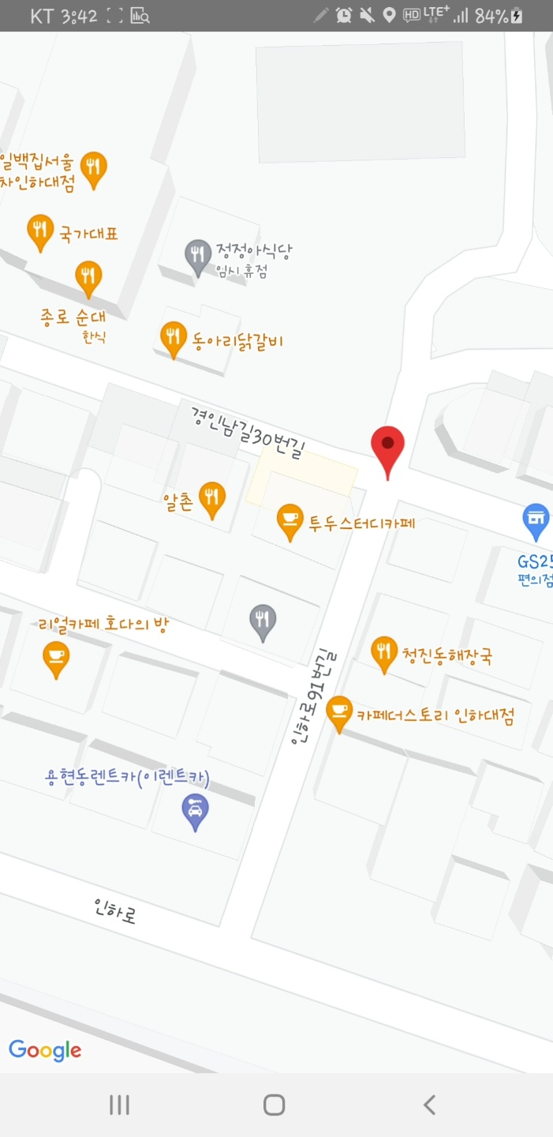
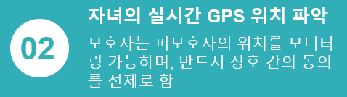

2. 진행 상황
**7주차 발표 PPT
화면에서 빨간색 마커를 띄웠고, 인하대 후문에서 움직일 때마다 마커의 위치를 확인하였습니다.
마커의 움직임이 다소 버벅이나, 위치 파악이 잘 이루어짐을 확인했습니다.
버벅임은 트래킹을 통해 보완하려고 합니다.

Slide 8

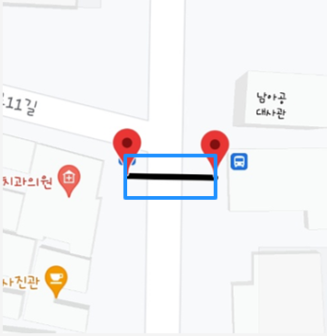
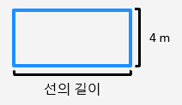
2. 진행 상황
서울 대로변 횡단보도 데이터 중 링크 WTK 값 하나를 가져와 선으로 이어 봤습니다.
사각형을 횡단보도 영역으로 잡고 이 범위를 벗어난 곳에 있다면 무단 횡단으로 인식합니다. 따라서 이 LINESTRING값을 토대로 사각형 구역을 계산하는 방법을 구상했습니다.
**7주차 발표 PPT

Slide 9
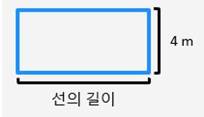
2. 진행 상황
** 좌표계의 차이
현재의 데이터는 위경도로 표현되어 있습니다.
그러나 위경도 데이터만으로는 좌우폭 4m 계산을 진행하는 것에 어려움이 있으므로 DB 내부에서 좌표계 변환을 수행해야 합니다.

Slide 10

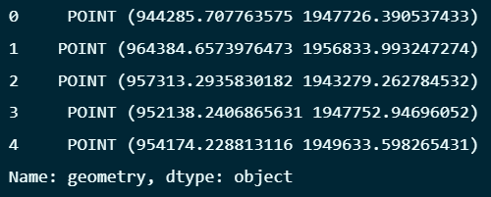
2. 진행 상황
** Geopandas를 통한 좌표계 변환
현재의 위경도 좌표는 지리좌표계입니다. 이를 미터 좌표의 투영좌표계로 변경해 계산해야 합니다.
이는 Geopandas의 to_crs() 함수를 통해
변경 가능합니다.
옆의 예시는 위/경도 데이터를 m단위로 변경한 것으로, 이와 같이 값을 변경해 계산하고자 합니다.

Slide 11
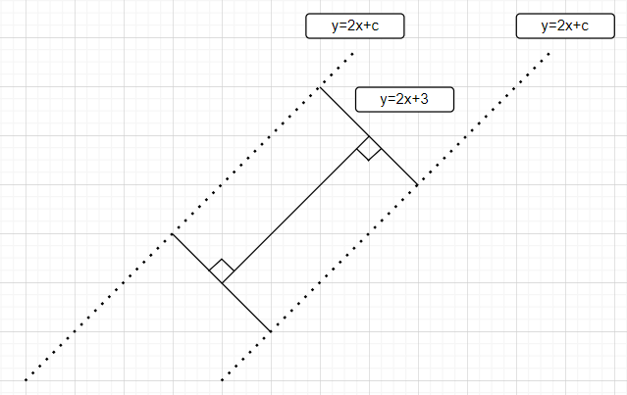
2. 진행 상황
** 네 점 구하기
미터 데이터를 구했다면, 사각형 구역을 계산해야 합니다.
횡단보도 라인을 y=2x+3 이라고 가정하겠습니다. 현재 이 라인에 대한 양 끝점 정보를 가지고 있습니다.
기존 직선에 평행한 직선을 y=2x+c라고 하고, 이 직선 위의 임의의 점을 (k,2k+c)라고 가정하겠습니다. 이후 점과 직선사이의 거리 공식을 통해, 좌우 폭이 4미터인 직선 두개를 구할 수 있습니다.
2m

Slide 12
2. 진행 상황
** 네 점 구하기
이후 y=2x+3과 수직이며 양끝 값을 지나는 직선과, y=2x+c와의 교점 4개를 구할 수 있습니다.
아래의 MakePolygon 함수는 점을 통해 POLYGON 데이터를 만들 수 있는 함수로, 저희는 이 4개의 점을 사각형 정보로 저장해 사용하고자 합니다.

Slide 13
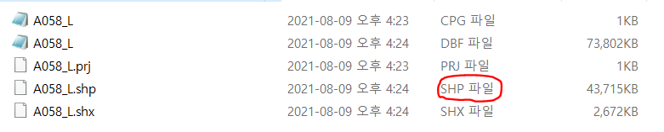
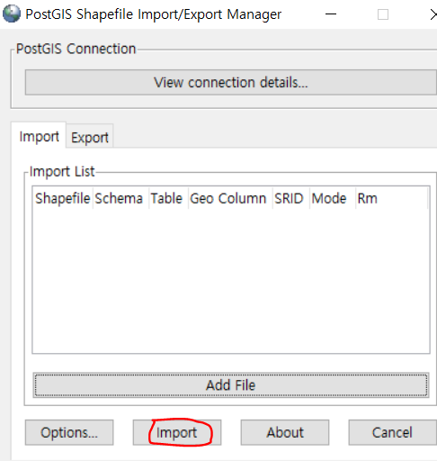
2. 진행 상황
** 테이블 생성 (with 오픈 데이터셋 파일 , Postgresql)
Postgresql에서는 shapefile을 impor할 수 있도록 도와주는 Manager 툴을 제공하고 있습니다.
따라서 shp 파일 형식의 데이터셋을 다운 받고, 자동으로 데이터베이스 테이블을 생성할 수 있습니다.

Slide 14
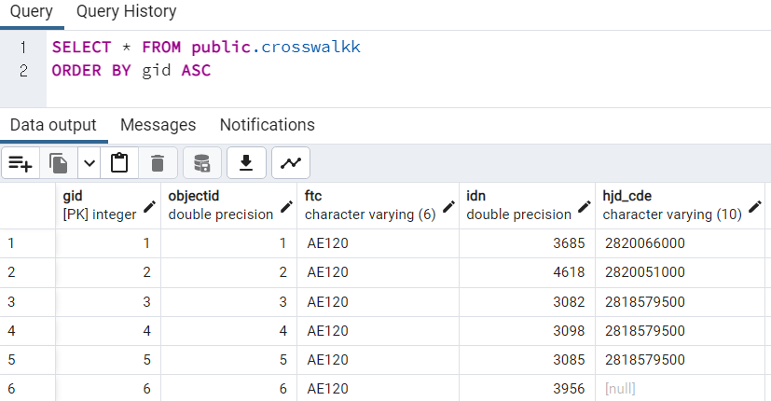
2. 진행 상황
** 테이블 생성 (with 오픈 데이터셋 파일 , Postgresql)
이로써 공공 데이터셋들을 바로바로 테이블로 관리하고,
필요에 따라 데이터 가공과정을 거쳐 클라이언트 단에 넘겨줄 수 있는 환경을 만들었습니다.

Slide 15
주 연구사항

Slide 16
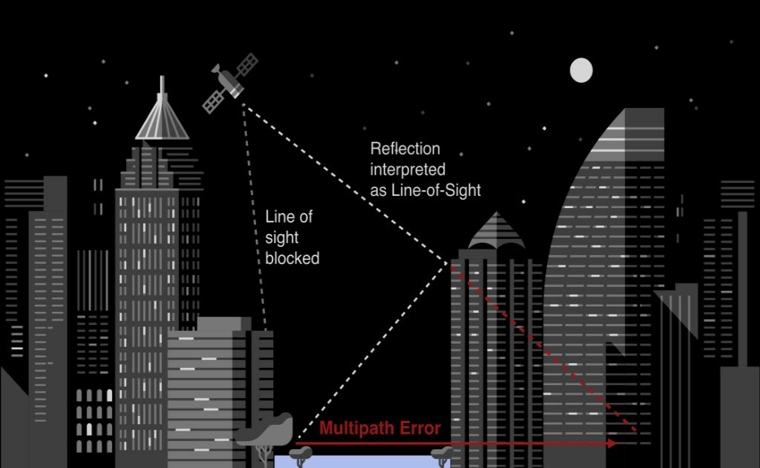
* GPS 오차범위
GPS 오차범위 발생의 주요원인인 “다중경로 효과”
도심의 빌딩들로 인하여, 위성 신호가 빌딩 등에 반사되면서 제대로 판단하지 못하는 현상입니다.
결론적으로, GPS 보정 기술이
필요합니다.

Slide 17
* GPS 보정기술 관련 및 결론
“wifi를 이용한 위치 추적 방법”에는 삼각측량법과 핑거프린팅방법이 존재합니다.
하지만 실내에서의 위치 추적 방법입니다.
저희 프로젝트에서는 실내에서 위치 추적이 필요하지 않습니다.
다른 오차보정 알고리즘도 이용하기 위한 데이터가 부족하고,
학부생 수준에서 많이 벗어남을 인지 했습니다.
결론적으로, 기존의 GPS 기능을 탑재한 서비스들도
스마트폰 내부의 자체 설정으로 Wifi , 모바일 네트워크 등을 통해서
위치를 보정하도록 유도하고 있습니다.

Slide 18
향후 계획

Slide 19
향후 구현 계획
클라우드 서비스 이용방안 모색
React에서 tracking 관련 구현 및 관련학습
필요한 화면들 추가적으로 구현
8주차
계정 연동에 따른 동적 컨텐츠 제공
위험지역 그라데이션 표시 구현 예정
알림 기능 레퍼런스 탐색 및 기초 구현
9~10주차
11~14주차
이후 진행사항에 따라 주간발표 예정

Slide 20
감사합니다

